Slide 1
嵌入式系统原理及应用 · 课堂讨论 01
时钟之迹
168
MHz
STM32F407 时钟配置与软件延时
1
STM32F407ZGT6
Keil MDK / STM32CubeMX
ms
HAL 时基周期
HAL_InitTick 配置
01 Set
02 Get
03 Config
04 Delay
01 / 06

Slide 2
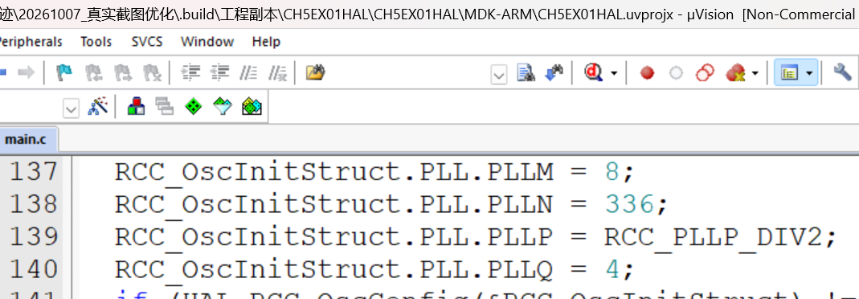
Set
STD
Reset → SystemInit() → SetSysClock() → __main → main()
HAL
Reset → SystemInit（基础配置）→ __main → main()
HAL_Init() → SystemClock_Config()
内部：HAL_RCC_OscConfig() → HAL_RCC_ClockConfig()
fVCO = HSE ÷ M × N
HAL：8 ÷ 8 × 336 = 336 MHz
STD：25 ÷ 25 × 336 = 336 MHz
SYSCLK = 336 ÷ 2 = 168 MHz
PLLQ支路（VCO ÷ Q）
HAL：Q=4 → 84 MHz
STD：Q=7 → 48 MHz
PLL48CLK规格上限：75 MHz
AHB预分频：÷1，HCLK = 168 MHz
HSE=8 MHz时（STD）：
APB1：÷4，42 MHz；APB2：÷2，84 MHz
HSE_VALUE=8000000, PLL_M=8
闪存等待周期：5 WS（168 MHz，2.7–3.6 V）
电压调节器：Scale 1
02 / 06

Slide 3
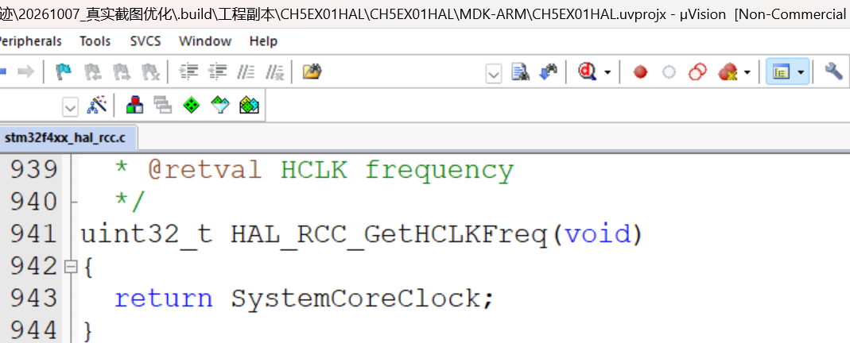
Get
时钟 | STD 结构成员 | HAL 可用读取接口 | 计算值 / MHz
SYSCLK | SYSCLK_Frequency | HAL_RCC_GetSysClockFreq() | 168
HCLK | HCLK_Frequency | HAL_RCC_GetHCLKFreq() | 168
PCLK1 | PCLK1_Frequency | HAL_RCC_GetPCLK1Freq() | 42
PCLK2 | PCLK2_Frequency | HAL_RCC_GetPCLK2Freq() | 84
RCC_GetClocksFreq(&RCC_Clocks); // Hz
频率值的来源
寄存器+HSE/HSI宏：频率计算
SystemCoreClock：HCLK软件记录
MCO时钟输出：仪器测量
读取SWS → 计算SYSCLK → 总线分频
前提：时钟宏、软件记录与配置一致
HAL_GetTick()：返回ms计数
03 / 06

Slide 4
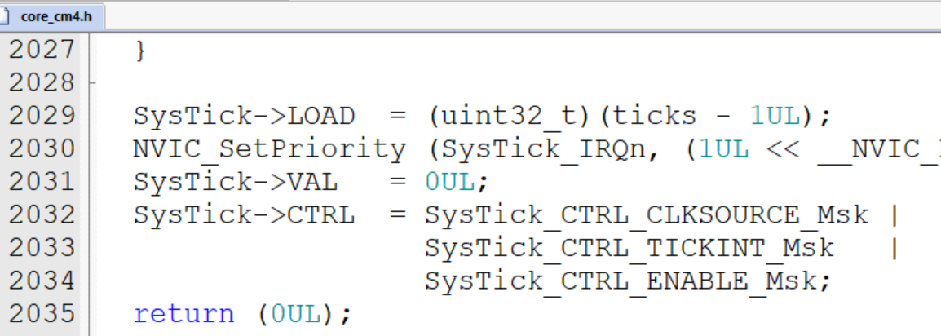
Config
T = (LOAD + 1) / fSysTick = ticks / HCLK
24位递减计数器；CLKSOURCE：1=HCLK（本例），0=HCLK/8。
HCLK = 168 MHz | STD · 10 ms | HAL · 默认1 ms
时钟周期数 ticks | 1 680 000 | 168 000
重装载值 LOAD | 1 679 999 | 167 999
STD
SysTick_Config(
RCC_Clocks.HCLK_Frequency / 100);
HAL_InitTick()
HAL_SYSTICK_Config(
SystemCoreClock /
(1000U / uwTickFreq));
切换时钟后重设时基；uwTickFreq=1
校验24位范围 → LOAD=ticks−1 → VAL=0 → 启用计数/中断 → 周期重装
04 / 06

Slide 5
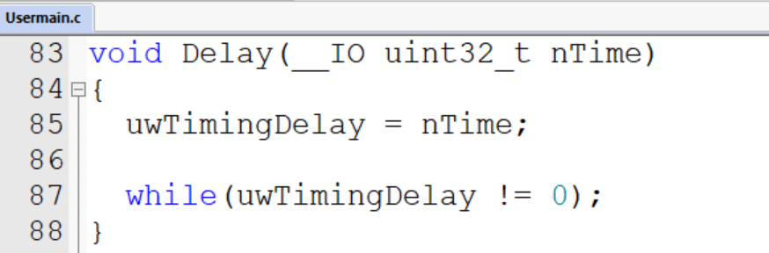
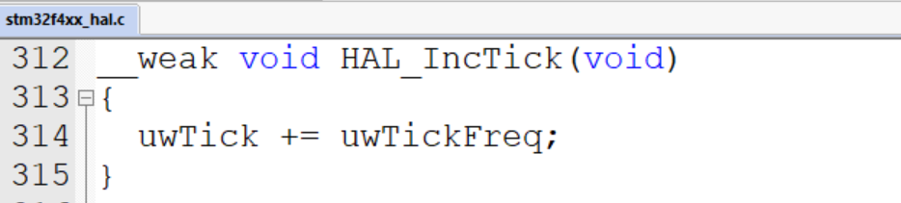
Delay
STD · Delay(10) ≈100 ms
HAL · HAL_Delay(1000) ≈1 s
static __IO uint32_t uwTimingDelay;
start=HAL_GetTick(); wait=Delay;
uwTimingDelay = n;
if (wait<HAL_MAX_DELAY)
while (uwTimingDelay != 0);
wait += uwTickFreq;
// __IO = volatile
while (HAL_GetTick()-start<wait);
10 ms中断：TimingDelay_Decrement非零减1
1 ms中断：HAL_IncTick累加uwTick
是
否
是
否
设置计数值
计数≠0？
返回
记录起始值
差值<wait?
返回
主循环阻塞 · SysTick中断计数 · 时基分辨率 · 中断响应延迟
05 / 06

Slide 6
各时钟原理与应用
时钟 | 原理与应用
HSI 16 MHz | 内部RC振荡器；系统启动、PLL输入
HSE | 外部晶振/时钟；PLL基准
PLL | 预分频、倍频、输出分频；时钟合成
SYSCLK | 系统时钟；选择HSI/HSE/PLL
HCLK / PCLK | 总线预分频；内核、存储器与外设
LSE 32.768 kHz | 外部低速晶振；RTC日历
LSI ≈32 kHz | 内部低速RC；独立看门狗、RTC
SysTick | 24位递减计数器；系统时基
TIM / PWM | APB÷1时TIMCLK=PCLK；否则×2 硬件定时/PWM；本例84/168 MHz
外设门控 | RCC时钟使能；外设访问、功耗控制
STD · Delay(10)
循环间隔：约100 ms
通常每5轮翻转，间隔约500 ms
完整亮灭周期：约1 s
HAL · HAL_Delay(1000)
循环、翻转间隔：约1 s
完整亮灭周期：约2 s
Index 回卷
uint16_t; Index%5==0 时翻转
65535
0
两者均满足%5==0
__HAL_RCC_GPIOE_CLK_ENABLE();
连续两轮翻转，间隔约100 ms
06 / 06

